Slide 1
Опис досвіду роботи
класного керівника
Хлань
Алли Іванівни
КОЛОДНЕНСЬКИЙ НВК
2015 р.

Slide 2
ІНФОРМАЦІЙНА КАРТА КЛАСНОГО КЕРІВНИКА
Notes:
Примечание. Хотите разместить другое изображение на этом слайде? Выберите рисунок и удалите его. Теперь щелкните значок "Рисунки" в заполнителе, чтобы вставить свое изображение.

Slide 3
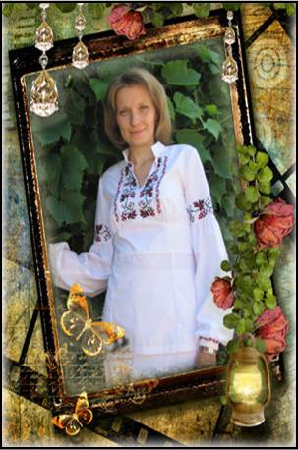
Творче кредо
«Щоб вести дітей за собою, необхідно самому рухатися вперед не зупиняючись».
Хлань Алла Іванівна
Проблема, над якою працюю в системі виховної роботи з класним колективом
9 класу:
«Прищеплення учням культури поведінки та спілкування, навчання способам попередження і розв’язання конфліктів у колективі та суспільстві»
Посада:
Вчитель математики та інформатики, класний керівник 9 кл.
Кваліфікаційна категорія: вища.
Педагагічний стаж:
11 років
Навчальний заклад:
Колодненський НВК
Збаразького району

Slide 4
Актуальність та наукове обгрунтування виховної проблеми
Notes:
Примечание. Хотите разместить другое изображение на этом слайде? Выберите рисунок и удалите его. Теперь щелкните значок "Рисунки" в заполнителе, чтобы вставить свое изображение.

Slide 5
Класний керівник – основа виховного процесу. Це нитка, яка зв'язує в єдине ціле усе: дитину, вчителя – предметника, вчителів, громадськість. Це і вихователь, і психолог, і соціальний педагог і організатор.
Але класний керівник – це в першу чергу керівник колективу дітей, що разом навчаються. А учнівський колектив, в свою чергу — могутній засіб формування особистості, але лише тоді, коли клімат в ньому позитивний, безконфліктний.
В даний час гостро відчувається потреба в людях, що володіють мистецтвом створювати здоровий психологічний клімат в колективі, доводять особистим прикладом свої переконання, здатних аналітично мислити, слухати і говорити з людьми і переконувати. Навчити цьому дітей може і повинен перш за все класний керівник.
Це якраз і обумовлює актуальність вибраної виховної проблеми: «Прищеплення учням культури поведінки та спілкування, навчання способам попередження та розв’язання конфліктів у колективі і суспільстві».
Провідна ідея досвіду роботи з даної проблеми: забезпечення позитивного психологічного клімату в колективі полягає не в подоланні конфлікту, а в його попередженні через спільну діяльність.
Notes:
Примечание. Хотите разместить другое изображение на этом слайде? Выберите рисунок и удалите его. Теперь щелкните значок "Рисунки" в заполнителе, чтобы вставить свое изображение.

Slide 6
Конфлікти супроводжують нас у всіх галузях життя. І школа — не виняток. Конфлікти тут виникають між різними групами: «учень — вчитель», «вчитель — вчитель», «учень — учень»; «учитель — адміністрація»; «учитель — батьки»; «адміністрація — батьки».
Причини «шкільних» конфліктів:
1) Недостатнє розуміння навчального матеріалу.
2) Невмотивованість оцінювання навчальної діяльності.
3) Некоректне, неповажне ставлення до учнів.
4) Невмотивовано завищена вимогливість.
5) Невідповідність прав і обов'язків учня.
6) Відсутність підтримки та піклування з боку сім’ї.
7) Низький рівень дисципліни та самодисципліни.
8) Відсутність в учнів навичок спілкування.
Notes:
Примечание. Хотите разместить другое изображение на этом слайде? Выберите рисунок и удалите его. Теперь щелкните значок "Рисунки" в заполнителе, чтобы вставить свое изображение.

Slide 7
Діагностика особливостей соціально – психологічного клімату класного колективу
Notes:
Примечание. Хотите разместить другое изображение на этом слайде? Выберите рисунок и удалите его. Теперь щелкните значок "Рисунки" в заполнителе, чтобы вставить свое изображение.

Slide 8
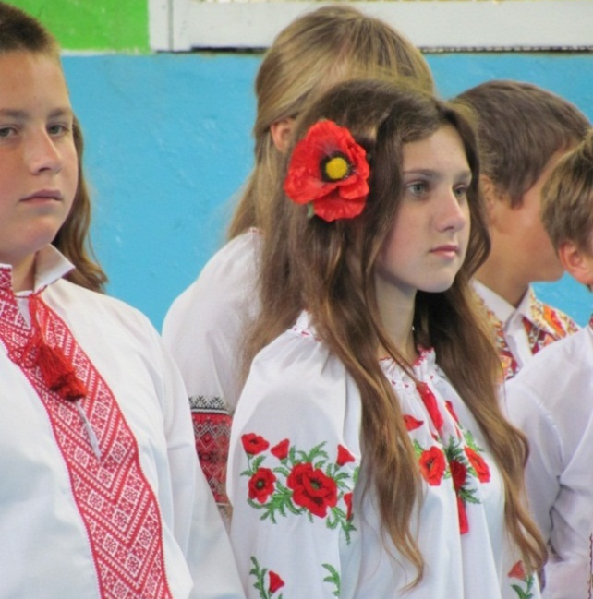
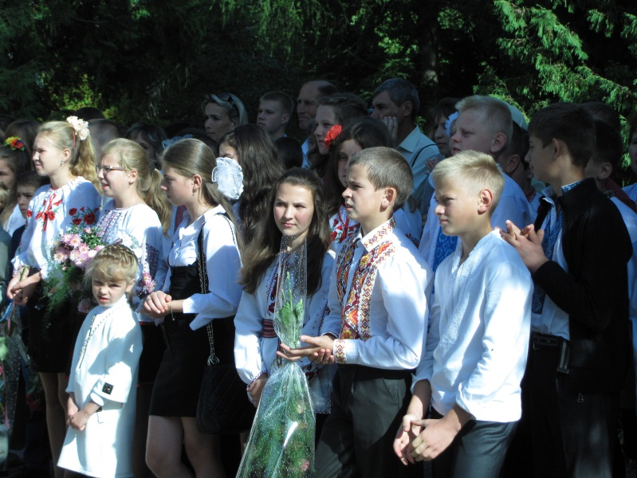
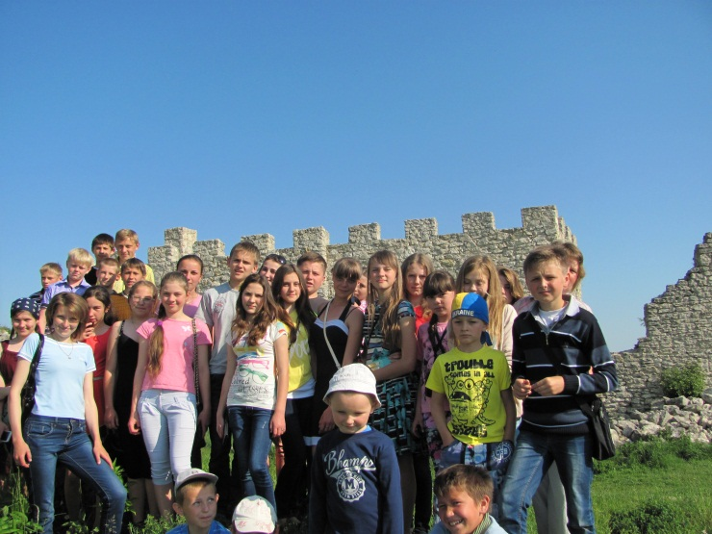
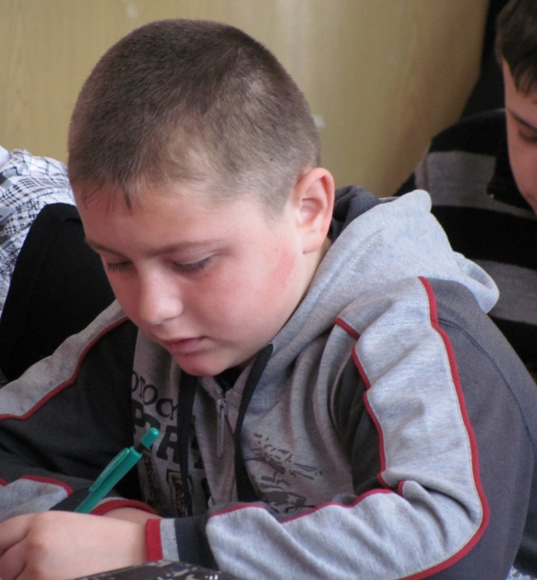
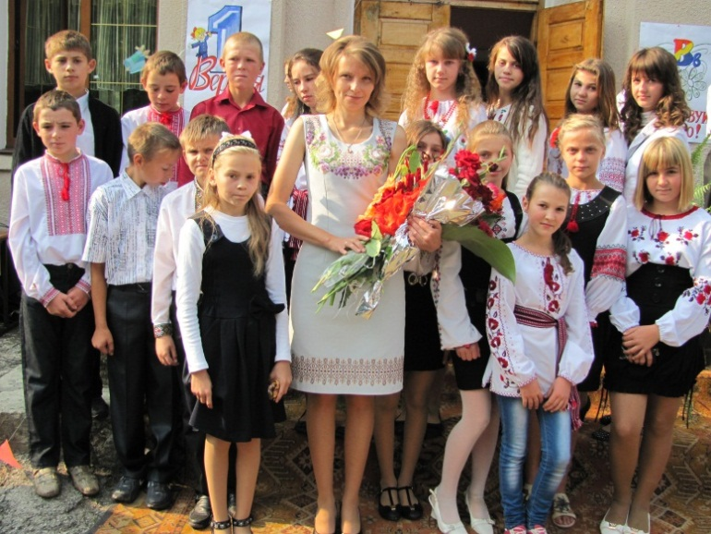
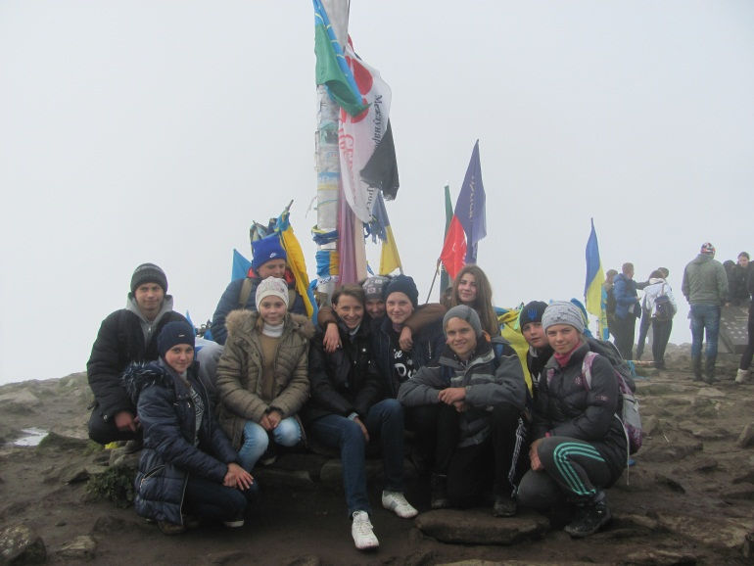
Хлопців дівчат
Знайомтеся!
Це – 9 клас!

Slide 9
$$\text{Підводячи висновки соціометрії, я отримала достатньо повну картину взаємовідношень учнів, виявила лідерів, тих, кому надають перевагу, прийнятих та ізольованих, визначила фактичний стан особистих взаємовідношень між дітьми з точки зору їх взаємності, знайшла індекс «групової згуртованості»}.$$
$КВ=\frac{R_{1}}{R}$, де R₁-кількість взаємних позитивних виборів, R- загальна кількість позитивних виборів:$КВ=\frac{27}{57}=0,47$

Slide 10
Найбільш конфліктними є «трикутники». Конфліктні ситуації вони викликають манерою поведінки і стилем спілкування з людьми. Як показує дана діаграма, такі діти становлять вагому частину від усіх учнів класу.

Slide 11
Визначення темпераменту
Визначення темпераменту учасників дослідження ілюструє наскільки впливає розбіжність у темпераменті на клімат в колективі.
Конфлікти, в основному, відбуваються між такими групами: ме­ланхоліки—холерики — 46% випадків; меланхоліки—сангвініки — 21%; меланхоліки—флегматики — 12,5%; сангвініки—холерики — 8%о; сангвініки—флегматики — 4%; флегматики—флегматики — 4%; холерики—холерики — 4%.

Slide 12
Практична реалізація провідної ідеї виховної системи
Notes:
Примечание. Хотите разместить другое изображение на этом слайде? Выберите рисунок и удалите его. Теперь щелкните значок "Рисунки" в заполнителе, чтобы вставить свое изображение.

Slide 13
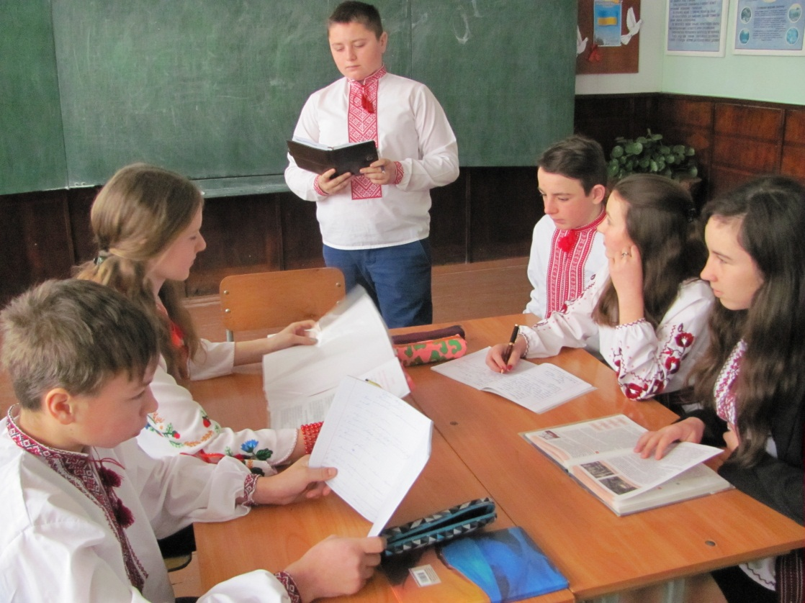
Сьогодні світ, який оточує наших дітей, вимагає від нас підвищеної уваги. Я, як класний керівник, розумію, що дитину неможливо ізолювати від викликів сьогодення, а необхідно навчити мудро реагувати на них. Для себе вихід знайшла у проведенні уроків-тренінгів, які допомагають реалізувати поставленні завдання. Саме уроки-тренінги допоможуть учням відчути себе у ситуації успіху або ризику, захищеності або самотності, сформувати свою думку та позицію.
В рамках роботи над виховною проблемою розроблено таку програму тренінгових занять:
«Взаємовідносини в нашому класі».
«Насильство – причина виникнення конфлікту та ознака слабкості».
«Вчимося толерантності».
«Наше майбутнє».
«Мій особистий внесок».
«Конфліктна ситуація – народження істини, а не загострення стосунків».
«Наш клас може врятуватись»

Slide 14
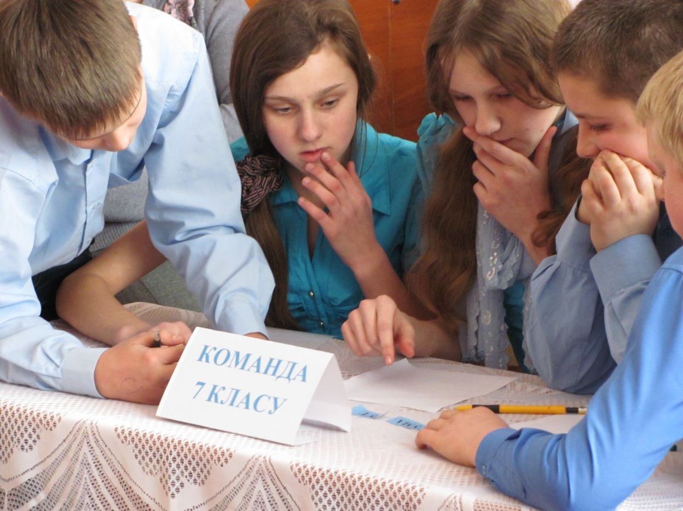
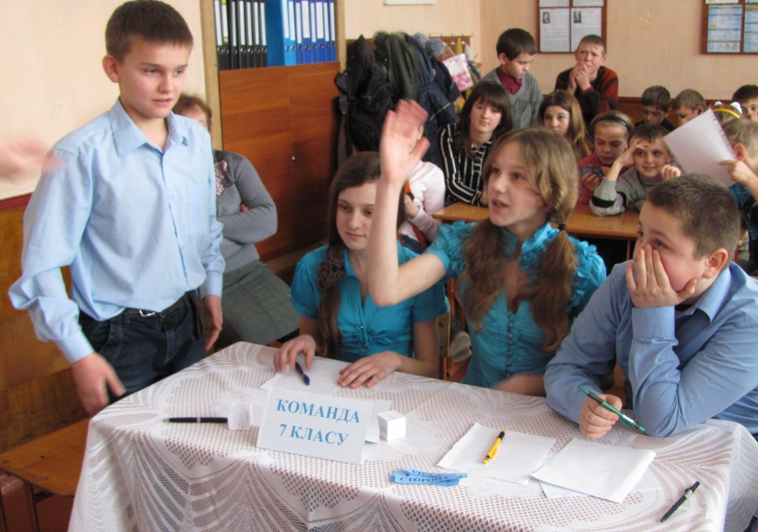
тренінг «Насильство – причина виникнення конфлікту та ознака слабкості»
РОБОТА В ГРУПАХ
РОБОТА В ГРУПАХ
РОБОТА В ГРУПАХ

Slide 15
Основною ідеєю даної виховної системи є спільна діяльність і обов’язкове усвідомлення того, що від якісного виконання навіть найменшого, поставленого перед учнем завдання, залежить спільний результат цілого класу. Найбільш перспективним у цьому відношенні є метод виховних проектів. Саме тому працюючи з класом мною розроблено та реалізовано такі проекти:
Дослідницькі довгострокові:
проект «Мандруємо Україною»;
експедиція «Моя країна - Україна», напрямок «Духовна спадщина мого роду».
Творчі довгострокові:
фотопроект «Літопис шкільного життя» -мережевий проект «Сайт класу»
проект «Театри України»;
Творчі короткострокові:
проект «Природа нашими очима» .
Ознайомитися з технологічним продуктом даних проектів можна за адресою: http://allahlan.blogspot.com/p/blog-page_89.html

Slide 16
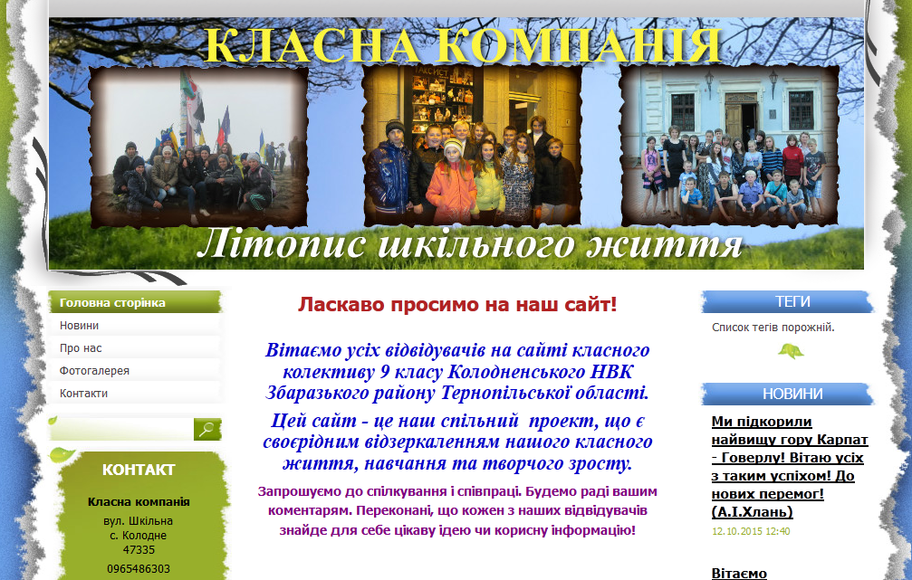
Проект класного сайту –
альтернатива соціальним мережам
Режим доступу: klasna-kompaniya.webnode.com.ua

Slide 17
Досвід формування ціннісних орієнтацій школярів
Notes:
Примечание. Хотите разместить другое изображение на этом слайде? Выберите рисунок и удалите его. Теперь щелкните значок "Рисунки" в заполнителе, чтобы вставить свое изображение.

Slide 18
Загальна структурна будова виховної системи:
«Як багато важить розмовляти з учнем «на рівних», а не розглядати його як порожню склянку, яку потрібно просто наповнити».
В. Стус
Я- ГРОМАДЯНИН
Я- ЧЕРЕЗ МОЄ Я
Я- РОДИННЕ МИ
Я Є, Я ХОЧУ, МОЖУ ТА БУДУ!
Я- ТВОРЧА СОБИСТІСТЬ
Я- ЧАСТИНА ПРИРОДИ
ПРАЦЯ – МОЯ ОСНОВА
Ключова думка– «Я не буду колись, я вже є, а отже – несу відповідальність»!

Slide 19
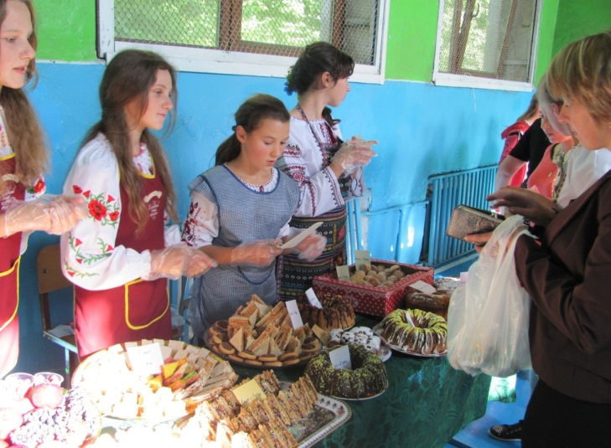
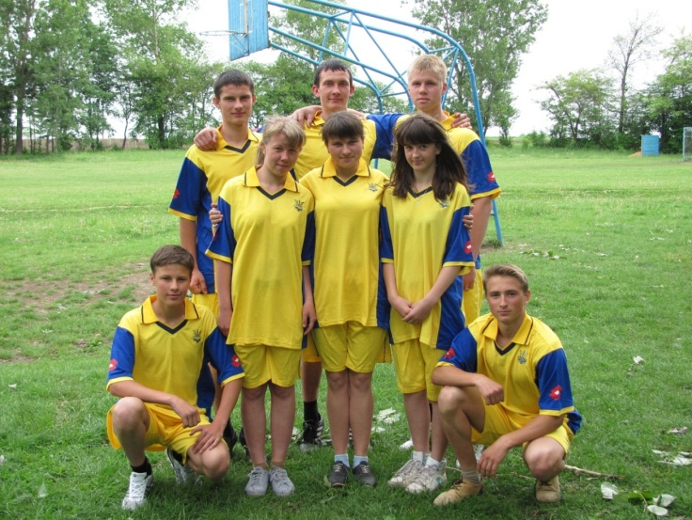
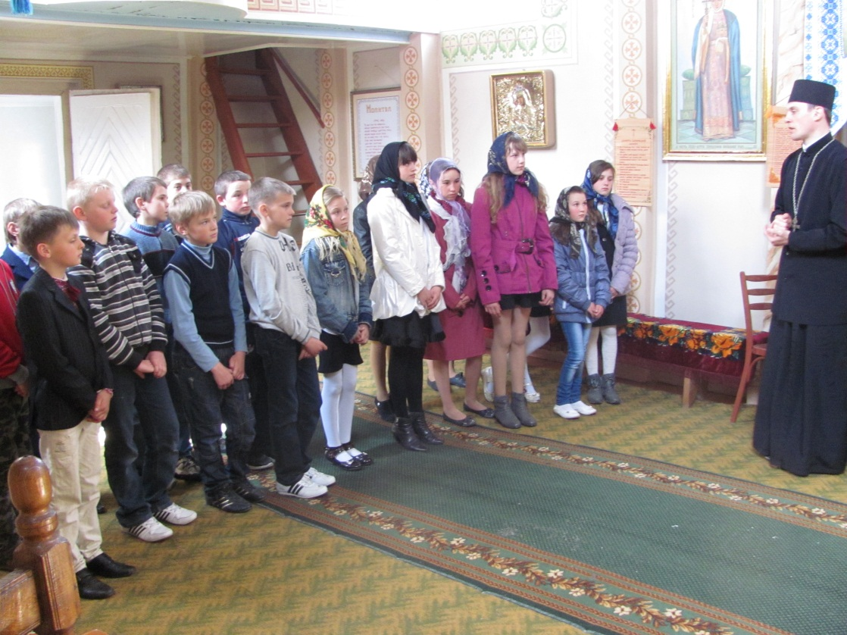
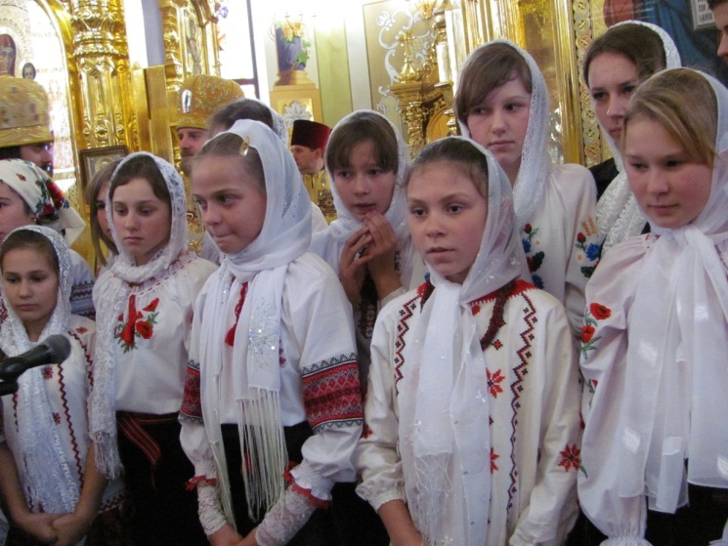
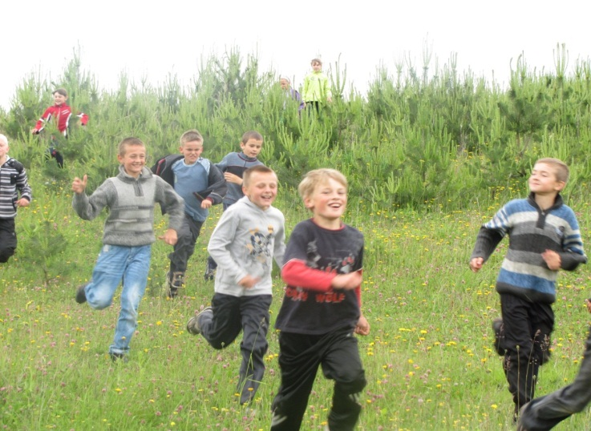
Ціннісне ставлення до самого себе
Благодійна акція
Легкоатлетична збірна школи
Спілкування з настоятелем храму у с.Колодне
Освячення храму у с. Колодне
Екскурсія

Slide 20
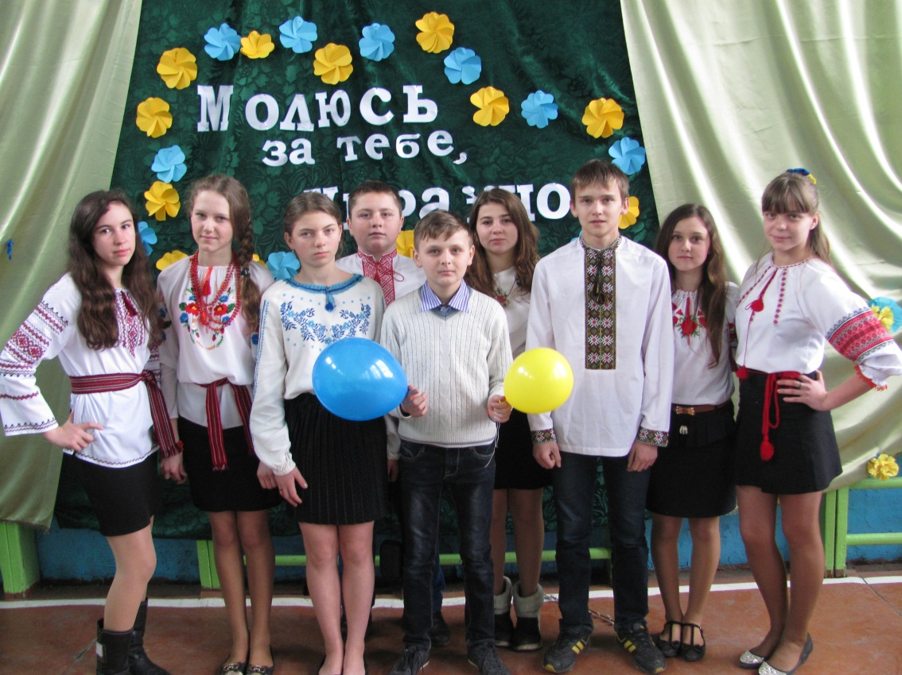
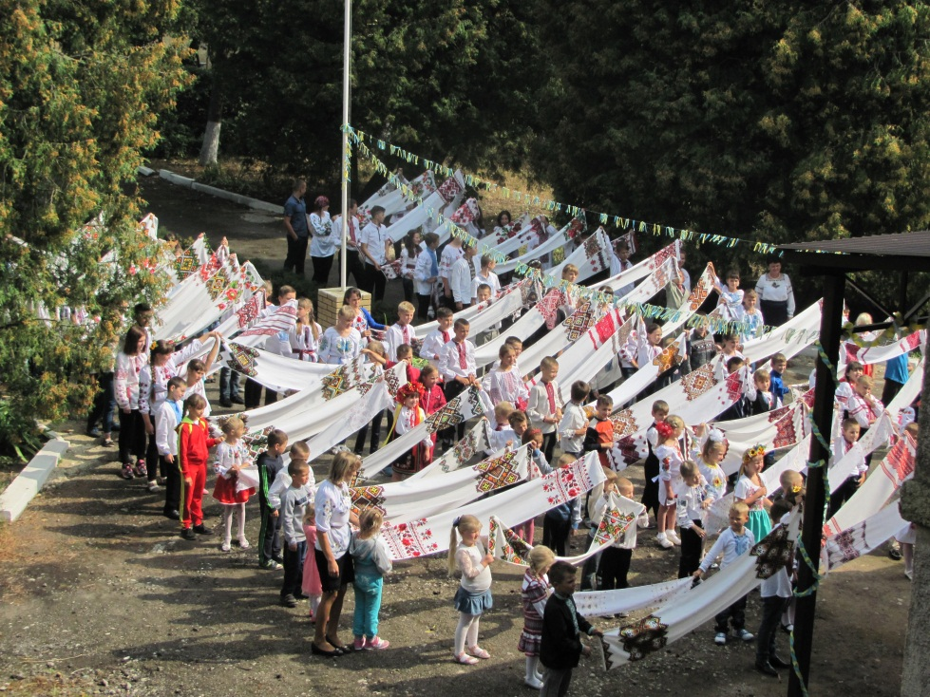
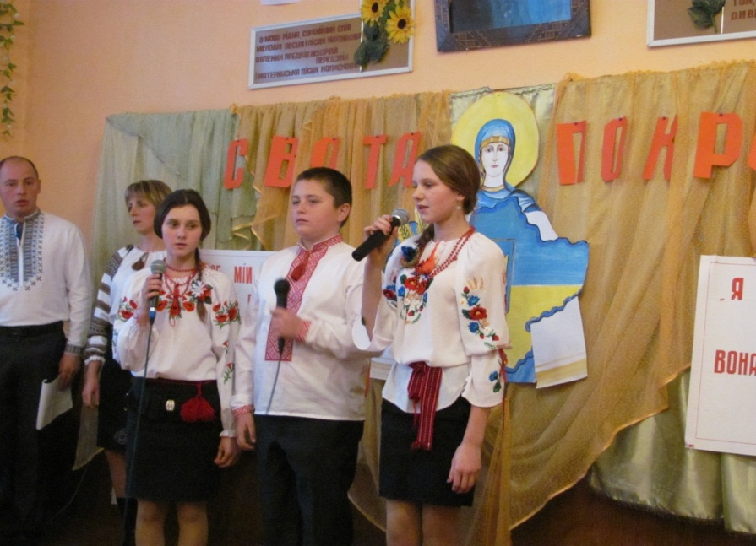
Ціннісне ставлення особистості до суспільства і держави
Важливо, щоб ти був готовий померти за свою країну; але ще важливіше, щоб ти був готовий прожити життя заради неї.
Т. Рузвельт
Флеш-моб «Молитва за Україну»
Фестиваль «Свята Покрова»
Флеш-моб «Рушник єднання»

Slide 21
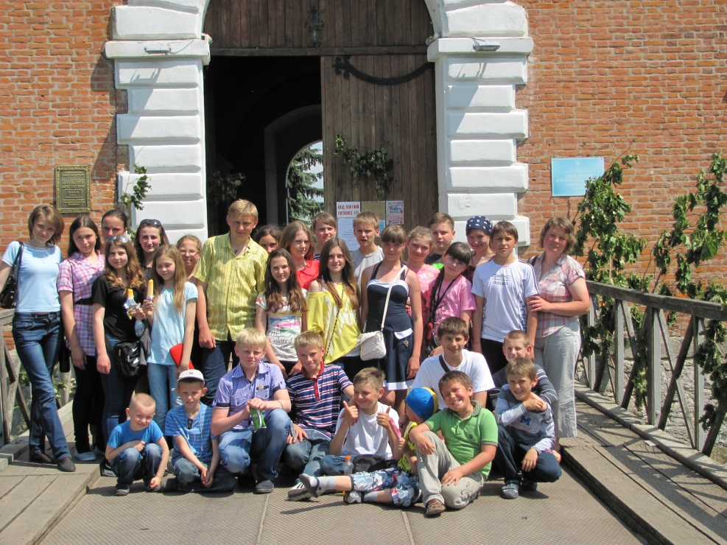
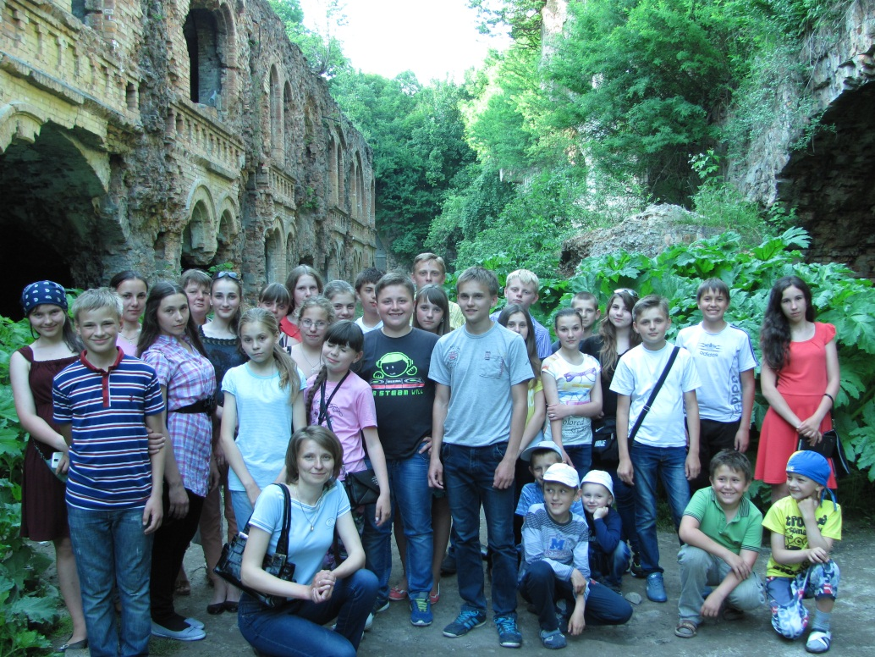
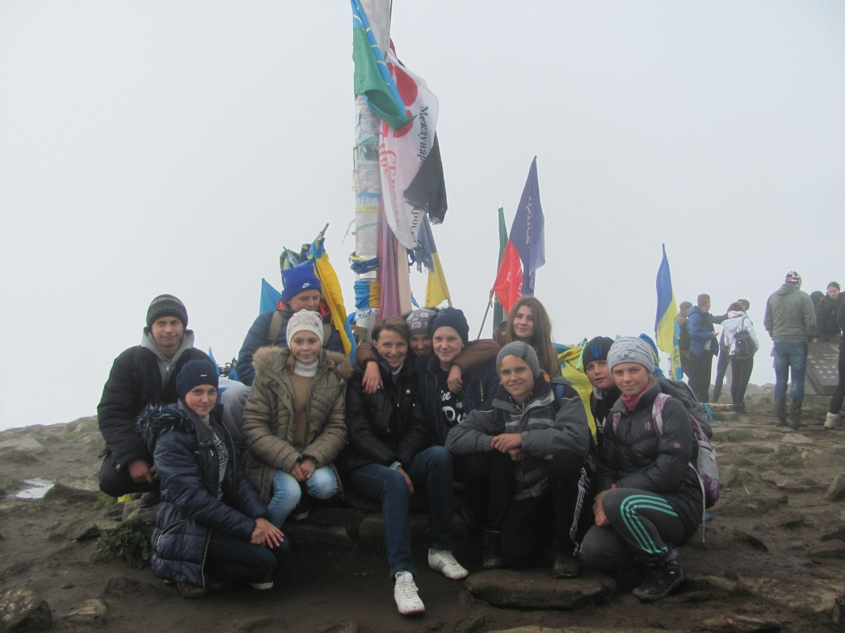
«Мандруємо Україною»
Екскурсія у м. Кременець, г. Бона
Екскурсія у м. Дубно, замок
Екскурсія у військовий форт,
с. Тараканів
Ми підкорили Говерлу!!!
Екскурсія у Тернопільський драмтеатр

Slide 22
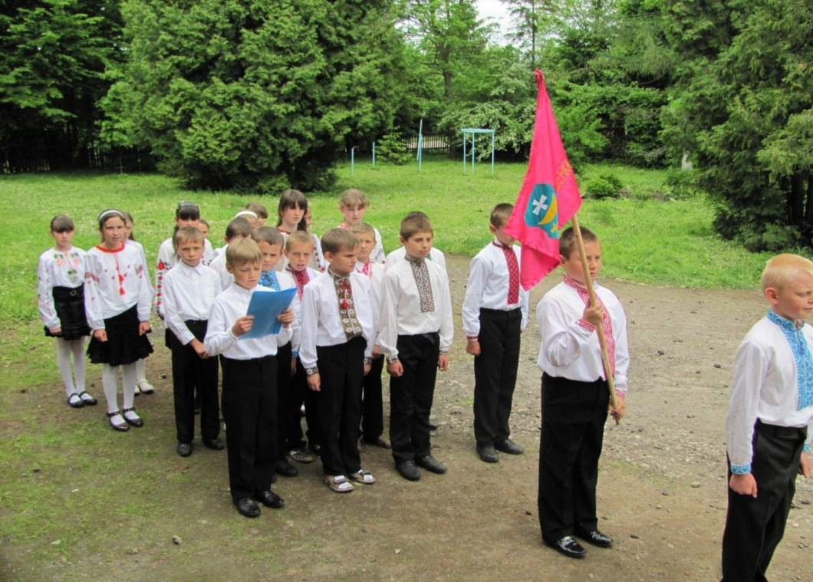
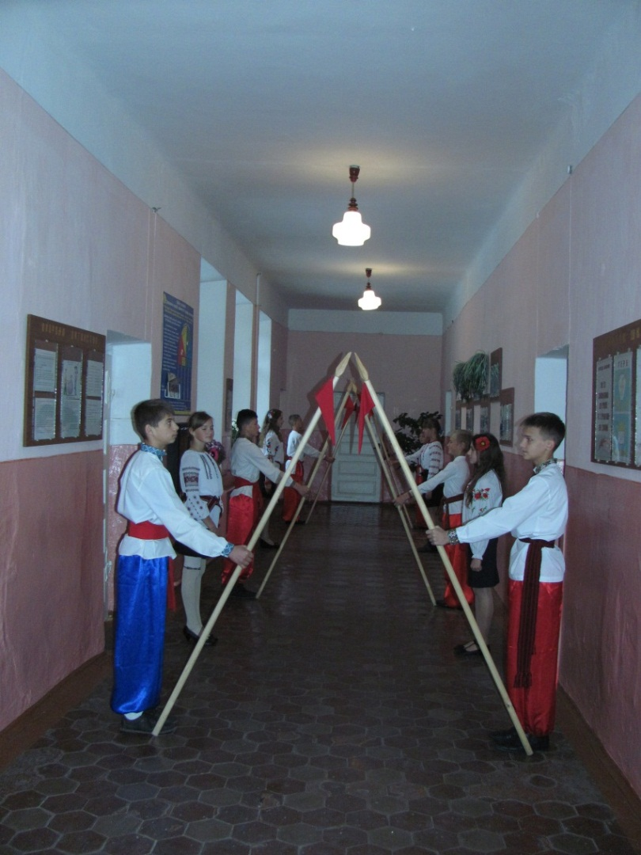
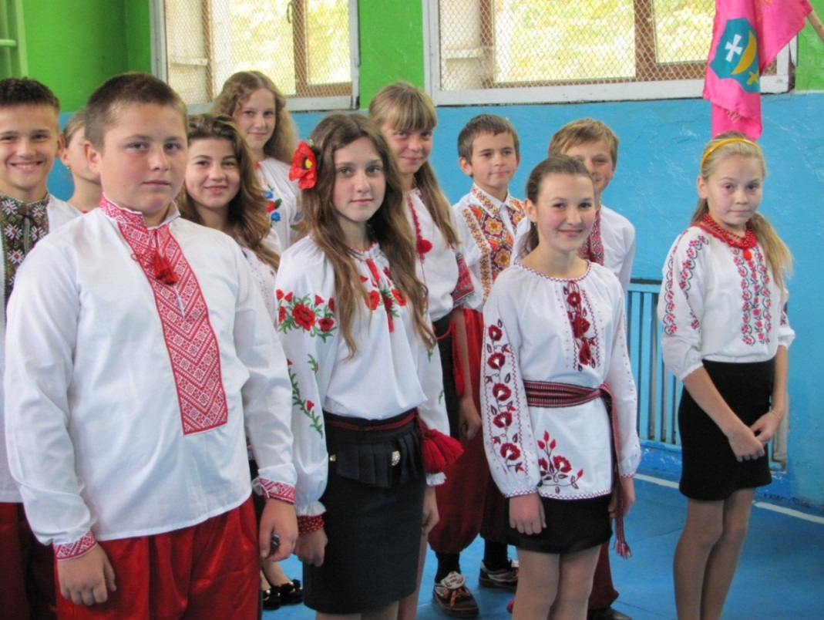
КОЗАЦЬКА РЕСПУБЛІКА
Огляд – конкурс козацьких роїв - 2012
Огляд – конкурс козацьких роїв - 2014
Почесна козацька варта

Slide 23
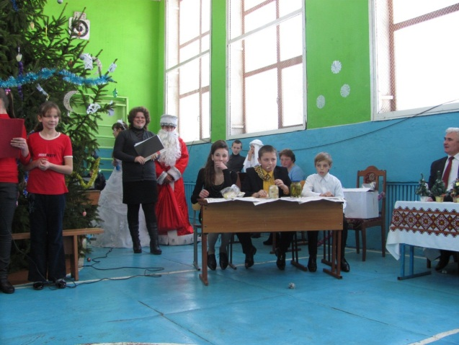
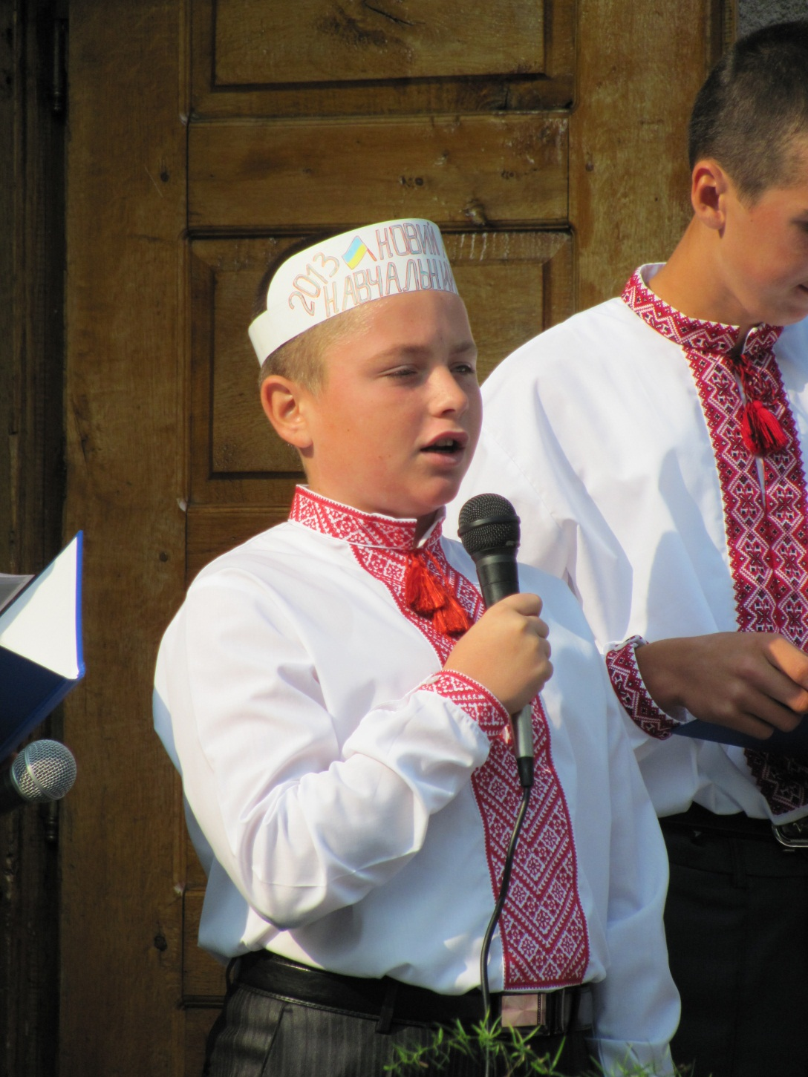
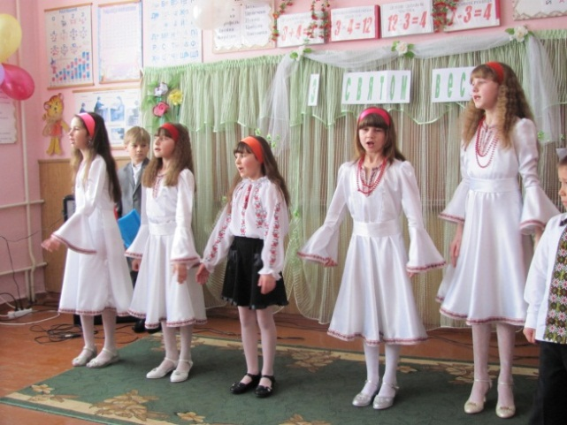
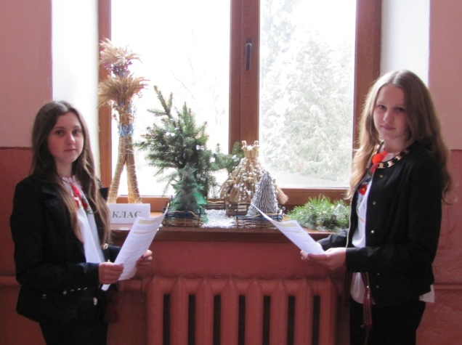
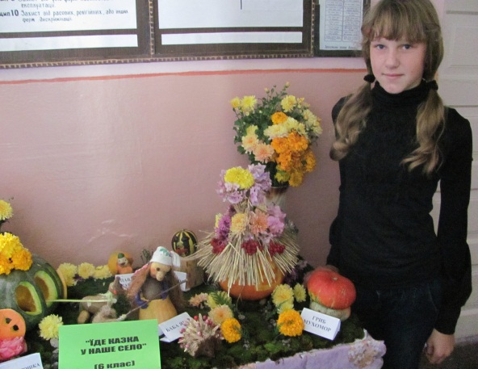
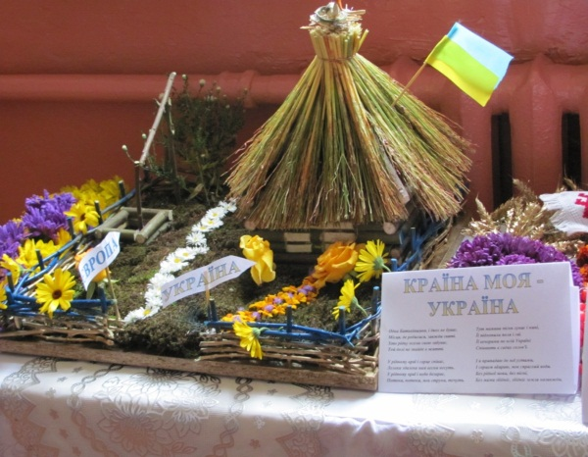
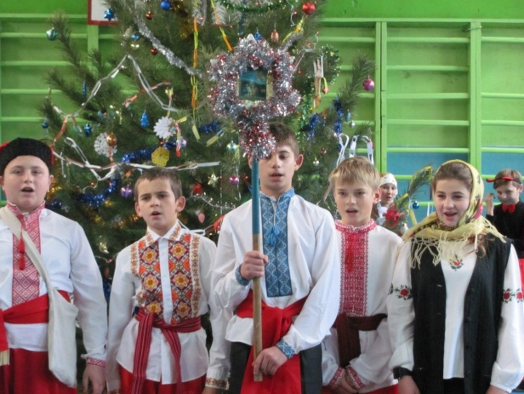
Ціннісне ставлення до культури і мистецтва
День знань - 2013
Новий рік - 2013
День матері
«Замість ялинки –
зимовий букет»
Свято осені
Новий рік - 2015
Свято осені

Slide 24
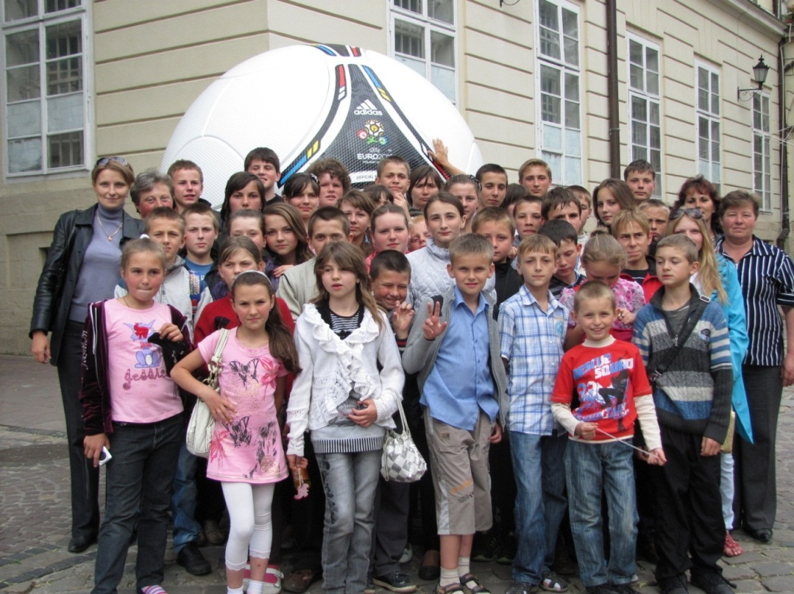
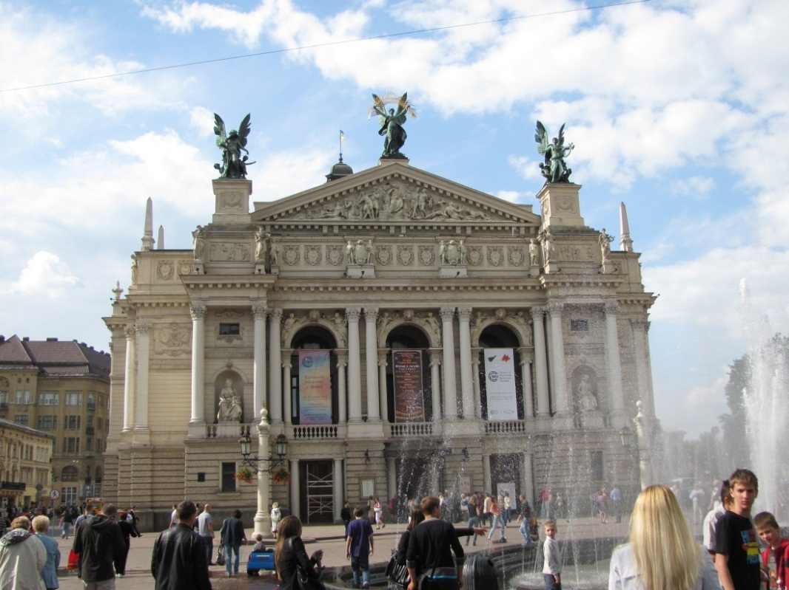
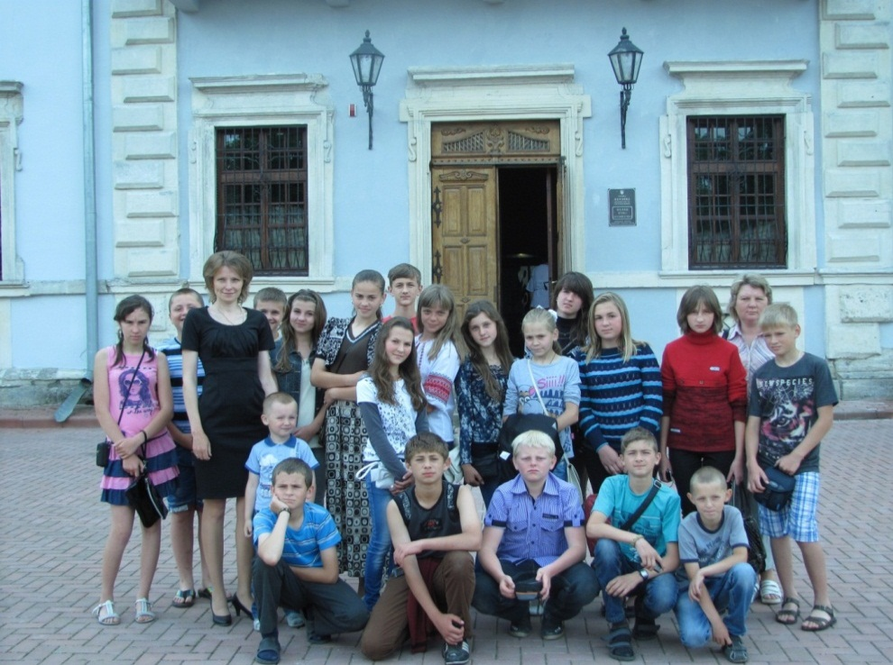
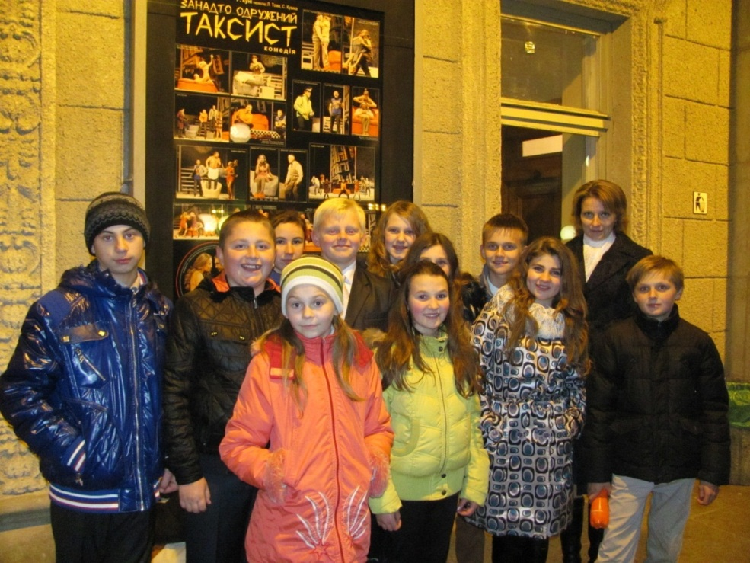
Ціннісне ставлення до культури і мистецтва
Екскурсія у м. Львів
Екскурсія у м. Львів
Екскурсія у Збаразький замок
Екскурсія у Тернопільський драмтеатр

Slide 25
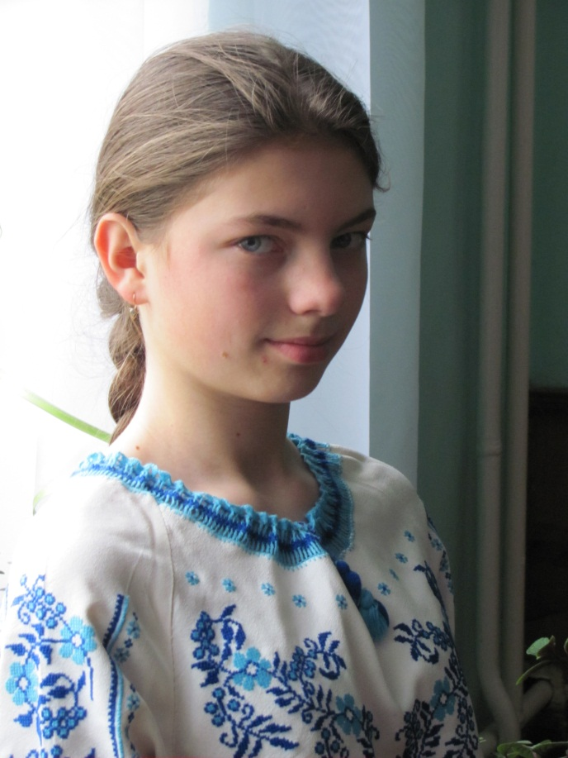
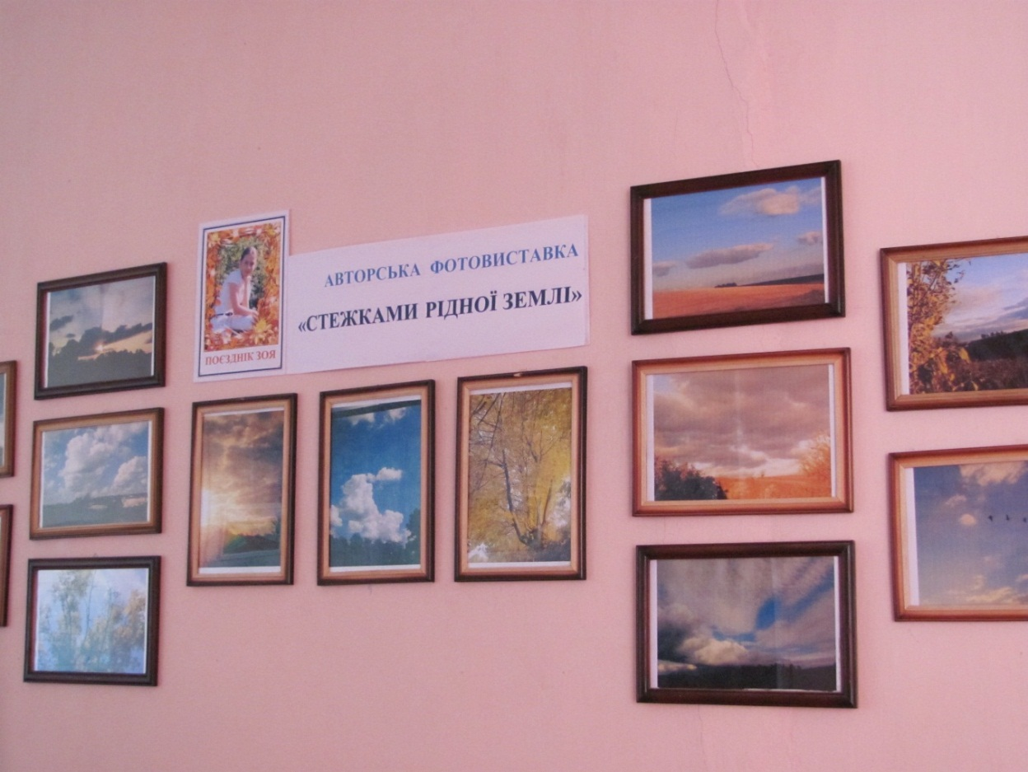
Робота з обдарованими учнями
Своєчасно знайти, виховати й розвинути задатки і здібності у своїх вихованців, своєчасно розпізнати в кожному його покликання – це завдання стає тепер найголовнішим у системі навчально-виховного процесу.
Пєзднік Зоя, уч. 9 кл
Авторська фотовиставка

Slide 26
Схема співпраці класного керівника з батьками
«Дитина — дзеркало родини; як у краплі води відбивається сонце,
так у дітях відбивається моральна чистота матері і батька».
В.Сухомлинський
Збір відомостей про сім’ю
Батьківські збори і всеобуч
Анкетування батьків і учнів
Співпраця класного керівника з батьками
Збір відомостей про сім’ю
Педагогічна освіта батьків
Індивідуальні консультації для батьків

Slide 27
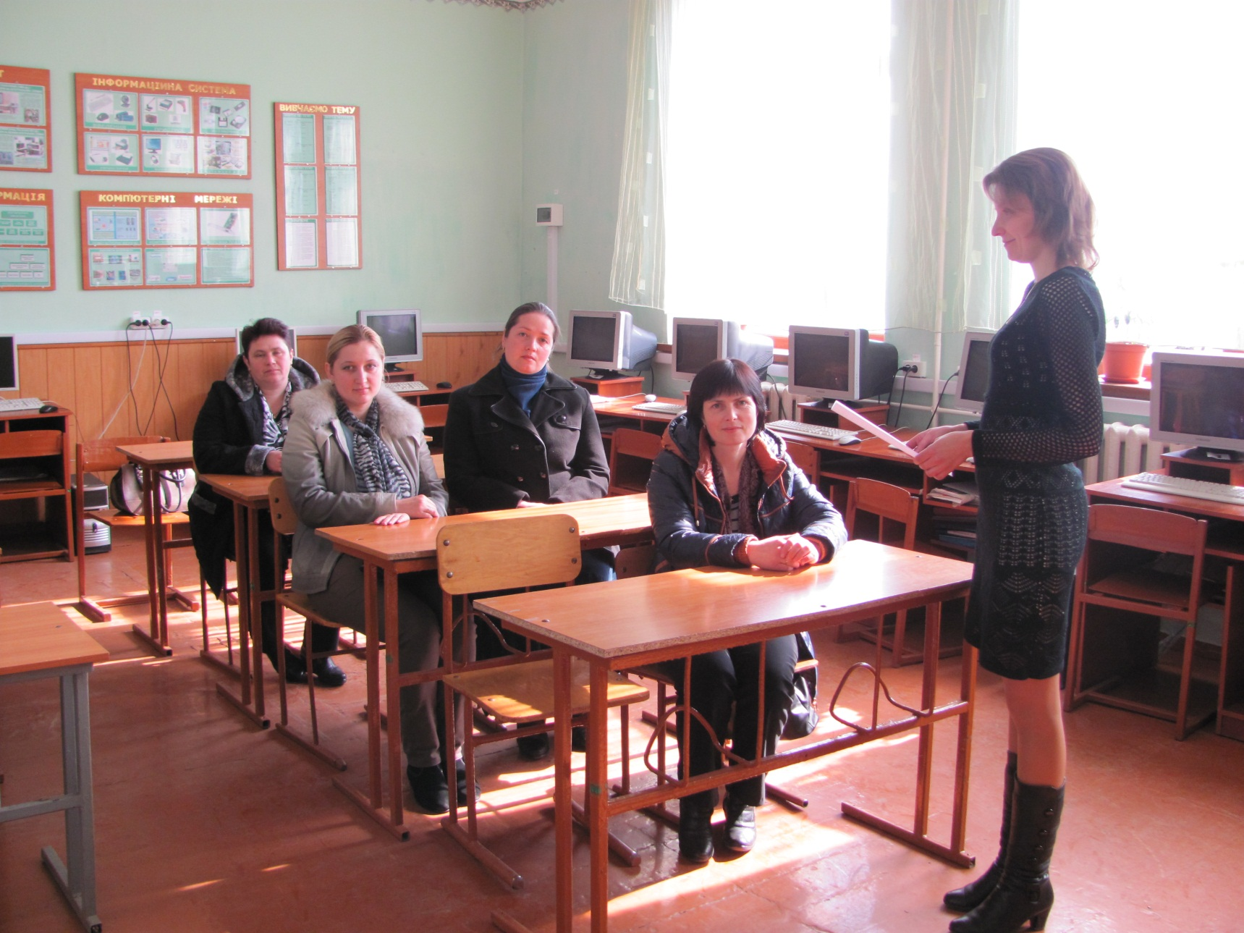
Батьківські збори, лютий, 2015 р.

Slide 28
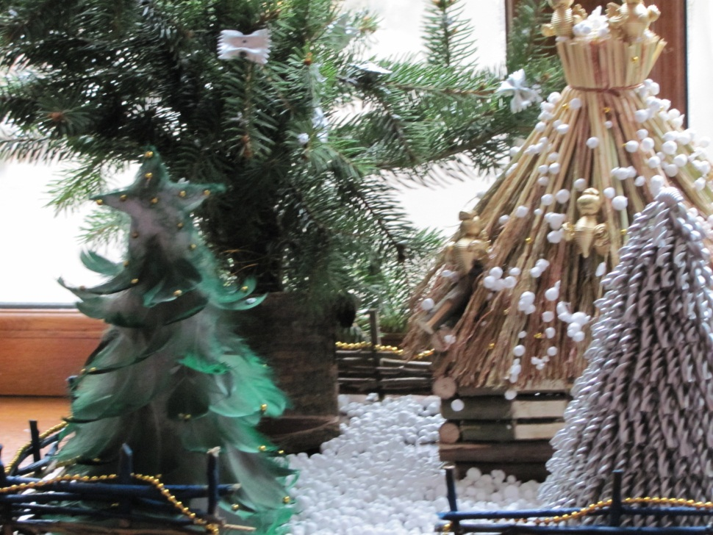
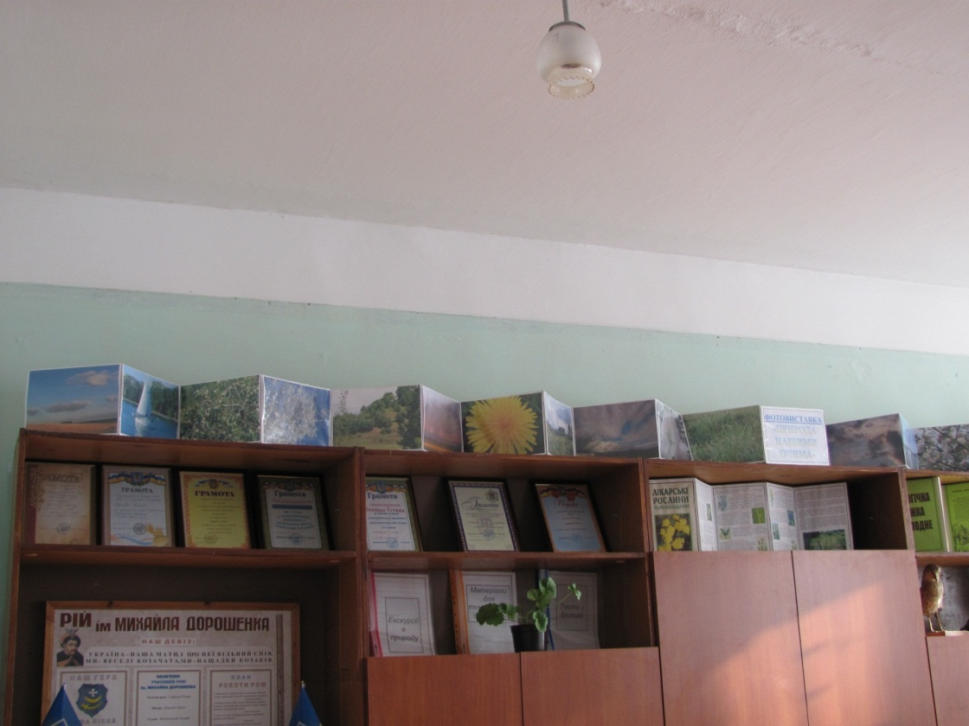
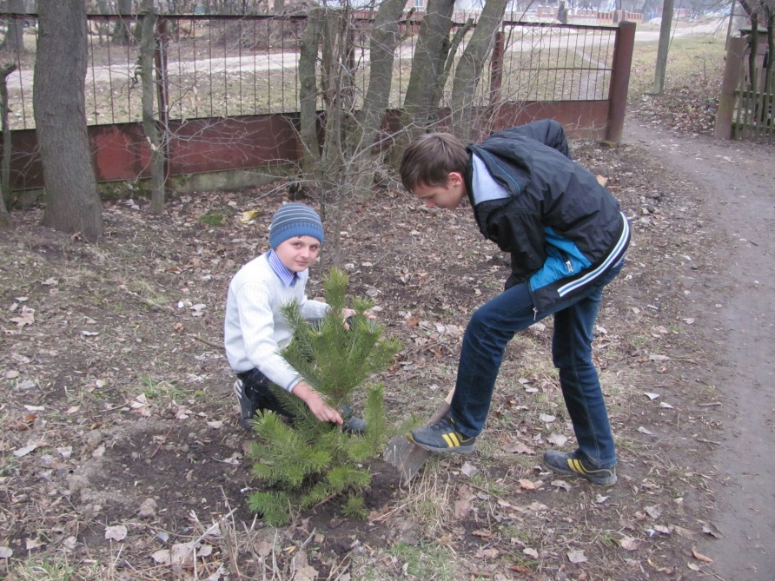
Ціннісне ставлення до природи
Природа не потерпить неточностей
і не прощає помилок.
Р. Емерсон
Акція «Замість ялинки –
зимовий букет»
Акція «Збережемо лісову красуню»
Фотовиставка «Природа нашими очима»

Slide 29
Зразок роботи в рамках екологічного дослідження свої місцевості

Slide 30
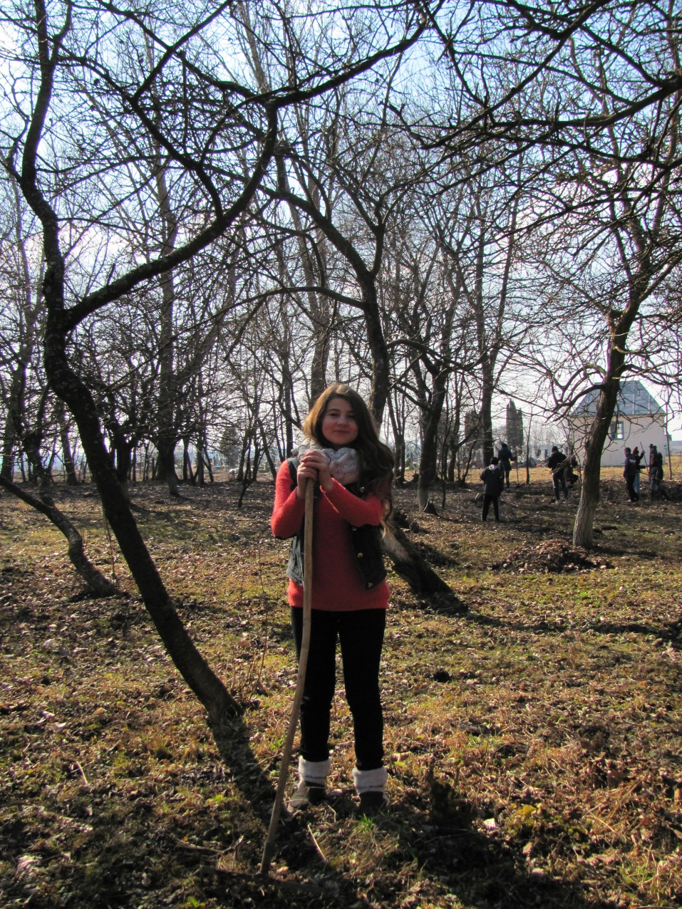
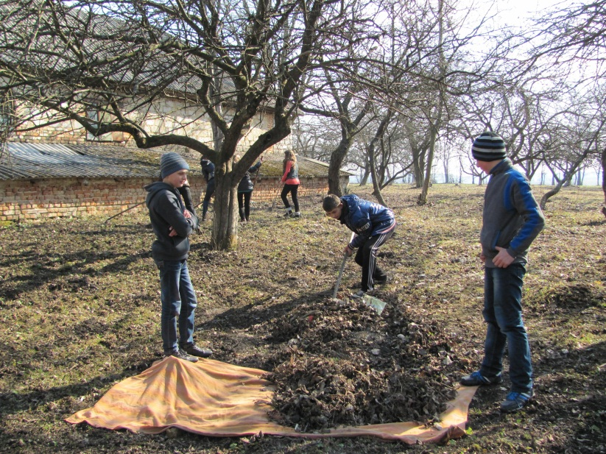
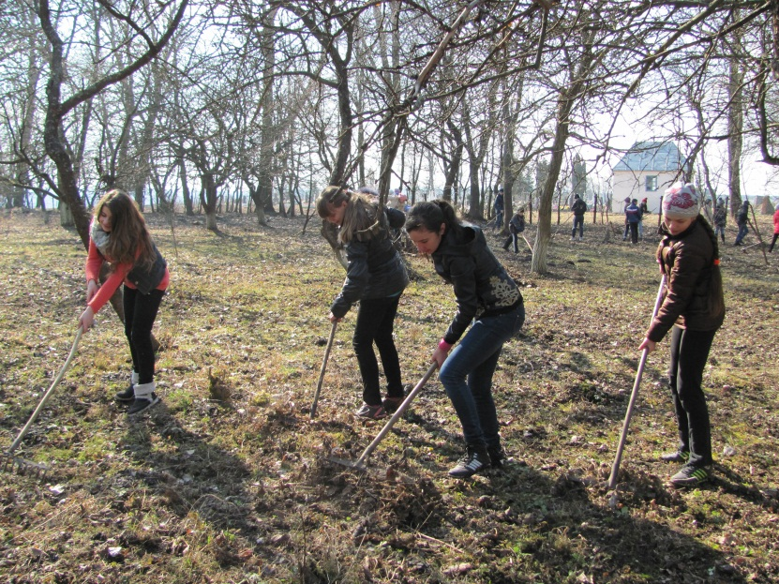
Ціннісне ставлення до праці
Акція з благоустрою
шкільної території
Акція з благоустрою
шкільної території
Акція з благоустрою
шкільної території

Slide 31
Заснована система уособлює демократичну та самодіяльну атмосферу, захищає й забезпечує права всіх учасників колективу, сприяє формуванню у них громадянськості, організаторських якостей, допомагає педагогічному колективу в проведенні різноманітних заходів, виступає їх ініціатором.
Складові роботи класного керівника в учнівському самоврядуванні:
завжди цікавитись завданнями органів учнівського самоврядування;
спільно з учнями шукати шляхи розв’язання цих завдань;
допомагати учням визначати мету діяльності, складати план, аналізувати роботу;
не перебирати на себе всю відповідальність, намагатись зробити так, щоб учні самі знайшли вихід із найскрутніших ситуацій;
постійно навчати актив, готувати його до самостійної роботи.

Slide 32
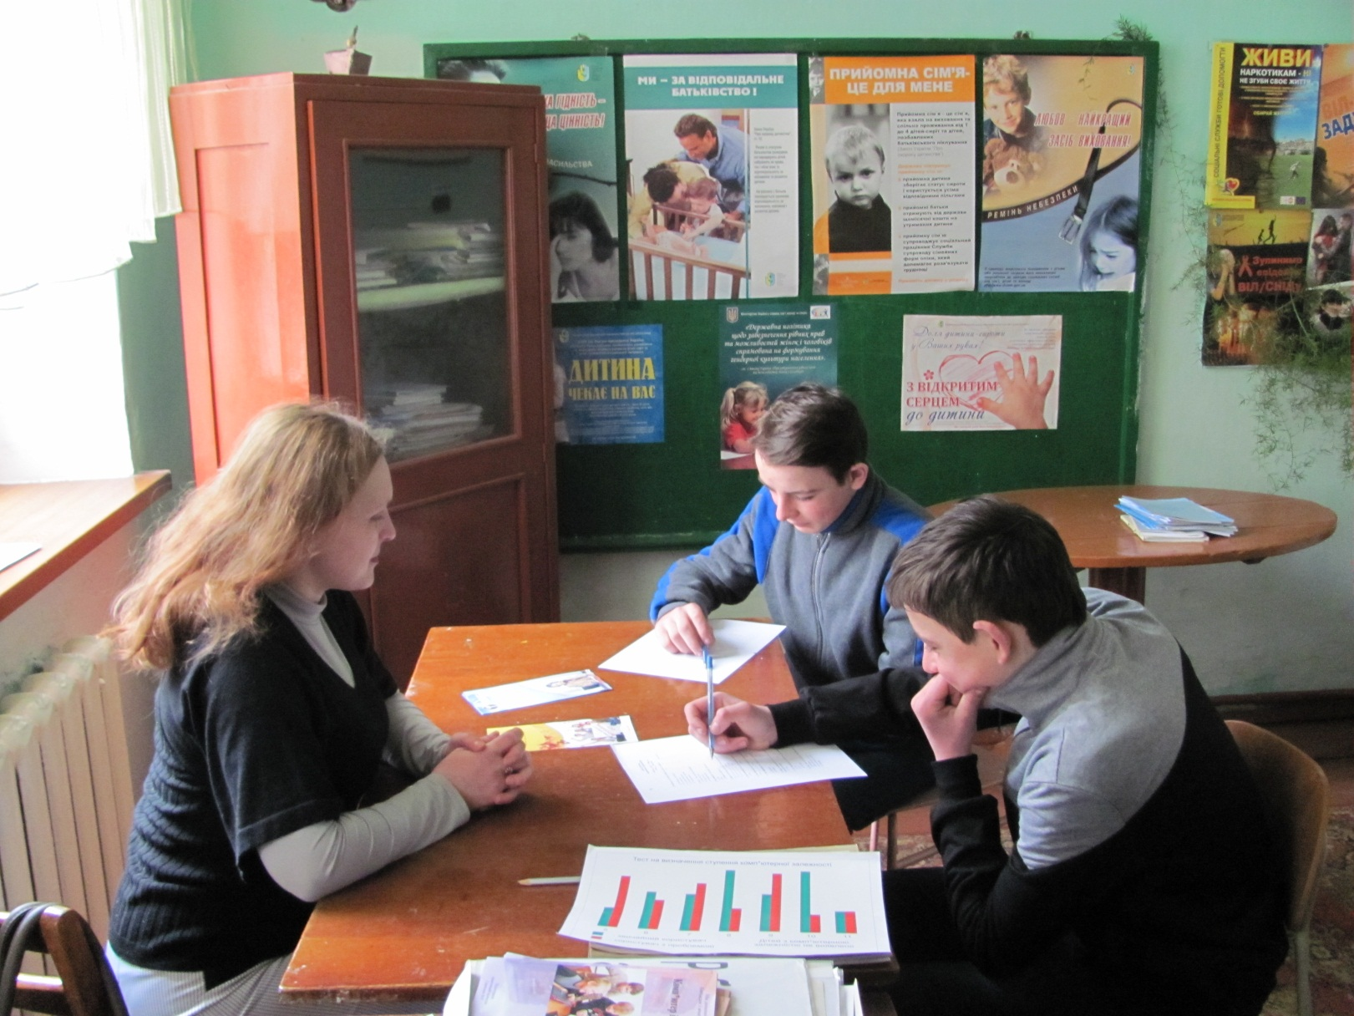
Правове та превентивне виховання
Обов’язок без права – це рабство; право без обов’язків – анархія.
Ф. де Ламенне
Зустріч з шкільним психологом

Slide 33
Моніторингові дослідження
ефективності виховної системи класу

Slide 34
Основними напрямками системи моніторингу виховного процесу є:
моніторинг стану емоційно – психологічних взаємин;
моніторинг розвиненості учнівського самоврядування;
моніторинг рівня навчальних досягнень та участі у інтерактивних конкурсах;
колективні та індивідуальні перемоги, досягнення, нагороди.

Slide 38
«Почнемо з малого, можливо, тим колись одкриємо і велике. Складемо малі досягнення у великий успіх»
Василь Земляк
Нагороди
Івашко Тетяна (5 клас)– перемога в конкурсі малюнка «Увага! Діти на дорозі».
Горбоніс Роман(6 клас)- ІІІ місце в районних змаганнях з футболу «Золота осінь».
Івашко Тетяна (7 клас)– перемога в конкурсі малюнка «Увага! Діти на дорозі».
Класний колектив учнів 7 класу – перемога в конкурсі «Замість ялинки – зимовий букет». Номінація «Український сувенір».
Мельник Мар’яна, Мельник Христина (8 клас) - ІІ місце у шкільній виставці конкурсі «Замість ялинки – зимовий букет» у номінації «Новорічна композиція».
Івашко Тетяна – ІІІ місце у внутрішкільних змаганнях з легкої атлетики між учнями 5 – 11 класів (дистанція 900 м).
Подяка учням 8 класу за активну участь у підготовці і проведенні благодійної ярмарки.
Горбоніс Роман – І місце у вніутрішкільних змаганнях з настільного тенісу серед учнів 5 – 8 класів.
Горбоніс Роман (8 клас)– подяка за участь у фестивалі «Свята Покрова», номінація «Патріотична проза і поезія».
Мельник М, Мельник Христина, Горбоніс Роман (8 клас)– перемога у фестивалі «Свята Покрова», номінація «Патріотична пісня».
Команда учнів 8 класу «Ерудит» - перемога у командних змаганнях з математики.

Slide 40
Інформаційні технології та інновації у системі виховної роботи. Технології веб 2.0
Комп’ютер
технології Веб 2.0.
Гугл диску,
соціальні пошукові системи; засоби для збереження закладок;
соціальні сервіси збереження мультимедійних ресурсів - «Youtube»,
«SlideShare» ;
карти знань ;
(ВікіВікі (WikiWiki) ;
анімовані 3D презентації на основі Prezi.com та ін.
Редактори
Енциклопе-дії
Ігрові
програми
Комп’ю-терні ігри
Програми-тести
Педагогічні програмові засоби
Мультиме-дійні презентації
Відео
Кліпи

Slide 41
Інформаційні технології та інновації у системі виховної роботи. Технології веб 2.0
Режим доступу: http://allahlan.blogspot.com/

Slide 42
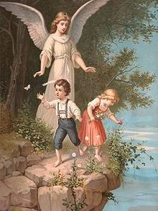
Свою роботу класного керівника узагальню такими рядками Дж. Селінджера:
«Маленькі дітлахи граються ввечері на величезному полі … А я стою на самому краю скелі, над прірвою, розумієш? І моє діло – ловити дітлахів, щоб вони не зірвалися в прірву. Розумієш, вони граються й не бачать, куди біжать, а тут я підбігаю й ловлю їх, щоб вони не зірвалися. От і вся моя робота. Стерегти дітей «над прірвою» в житті».

Slide 43
І на завершення…
Я навчаю і учнів своїх, і дітей:
«Прихиляйтесь до щирих і добрих людей» .
Я ніколи не зрадила друзів своїх.
І радію, і тішусь, й молюся за них.
Я знаходила щось у житті і губила,
Розправляла поламані долею крила.
Намагаюся жити і так працювати,
Щоб і недруг міг добреє слово сказати.
Я навчатиму й далі дітей.
Щоб горнулись до світлих порядних людей,
І вдивлялись у себе, берегли свої мрії,
У розумних учились плекати надії.

